Slide 1
ГИА-9 2024
Особенности проведения итогового собеседования
по русскому языку в 2024 году

Slide 2
Нормативные документы

Slide 3
Форматы проведения
Формат проведения | Категория участников | Формат записи | Используемое ПО | Сохранение файла с записью ответа
Очный | Для всех участников | Аудиозапись Протокол собеседования (для организаций УФСИН и других ситуаций по решению ГЭК) | Автономная станция записи ответов* * Допускается использование иных программ записи, в случае отсутствия возможности использования Автономной станции записи ответов по техническим причинам | Автономная станция записи ответа – имя файла присваивается автоматически. Изменять имя файла запрещено Использование иной программы записи – имя файла должно содержать дату проведения итогового собеседования_ код ОО_ фамилию и инициалы участника. Например, 14022024_201301_Иванов И.И.
 | Для участников, психофизические особенности которых не позволяют выполнить задания в устной форме (например, ТНР и т.д.) | Письменная форма | - | На бумажном носителе
Дистанционный | Для участников, обучающихся (или находящихся) по состоянию здоровья на дому, в ОО, в том числе санаторно-курортных, в которых проводятся необходимые лечебные, реабилитационные и оздоровительные мероприятия для нуждающихся в длительном лечении, в том числе для участников, соблюдающих карантинные меры, и не имеющих возможности по объективным причинам участвовать в итоговом собеседовании в очной форме. Решение принимает ГЭК | Видеозапись | Платформы Jazz, Яндекс Телемост и другие платформы, позволяющие проводить онлайн-конференции | Имя файла должно содержать дату проведения итогового собеседования_ код ОО_ фамилию и инициалы участника. Например, 14022024_201301_Иванов И.И.

Slide 4
Итоговое собеседование по русскому языку
Что может иметь участник при себе:
документ, удостоверяющий личность; ручку; лекарственные средства (при необходимости)
специальные технические средства (для участников с ОВЗ, детей-инвалидов, инвалидов)
Что запрещено иметь при себе участнику:
средства связи, фото-, аудио- и видеоаппаратуру, справочные материалы, письменные заметки и иные средства хранения и передачи информации
Опоздал:
если участник опоздал, то он допускается к сдаче ИС по решению ответственного организатора
в последнюю очередь
Досрочно завершил:
если участник по состоянию здоровья не может завершить ИС, он может покинуть место проведения;
если участник не может завершить ИС по техническим причинам, он может повторно сдать ИС в этот день с новым вариантом КИМ или повторно сдать в резервный срок
Повторный допуск к ИС предусмотрен для участников:
получивших по ИС «незачет»;
удаленные с итогового собеседования за нарушение требований;
не явившихся на ИС по уважительным причинам, подтвержденных документально;
не завершивших ИС по уважительным причинам

Slide 5
Очный формат проведения
Ответственный организатор ОО
не позднее 13.02.2024
определяет необходимое количество аудиторий для проведения ИС;
осуществляет распределение участников и работников по аудиториям (в списках участников заполнить поле «Аудитория»)
Технический специалист
Подготавливает в штабе ОО рабочее место, оборудованное компьютером с доступом в сеть Интернет, в том числе для работы с ЛК ОО, и принтером для тиражирования материалов ИС:
КОМПЛЕКТЫ ДЛЯ УЧАСТНИКОВ (текст для чтения, карточки с темами беседы на выбор и планами беседы)- (рекомендовано) по 2 экземпляра на аудиторию;
БЛАНКИ С ПОЛЕМ ДЛЯ ЗАМЕТОК- по количеству участников
КОМПЛЕКТЫ ДЛЯ ЭКЗАМЕНАТОРОВ-СОБЕСЕДНИКОВ- инструкции по выполнению заданий КИМ, карточки экзаменатора-собеседника по каждой теме беседы ) - по 2 экземпляра на аудиторию;
!!! ВАЖНО: В рамках подготовки убедиться, что на используемом ПК
отсутствуют КИМ ИС прошлых лет

Slide 6
Очный формат проведения
Проведение ИС
Во время проведения итогового собеседования в аудитории осуществляется
индивидуальная аудиозапись ответов каждого участника итогового
собеседования с использованием автономной станции записи ответов участников
Имя файла формируется автоматически
Изменять имя файла запрещено!
Каждая аудиозапись проверяется одним экспертов один раз

Slide 7
Дистанционный формат проведения. Подготовительный этап
Экзаменатор-собеседник
Эксперт
Онлайн-конференция
Участник ИС
Включены камера и микрофон
Выключены камера и микрофон
Включены камера и микрофон
За день до проведения ИС проводится
тестовое подключение к платформе для проведения видеоконференции

Slide 8
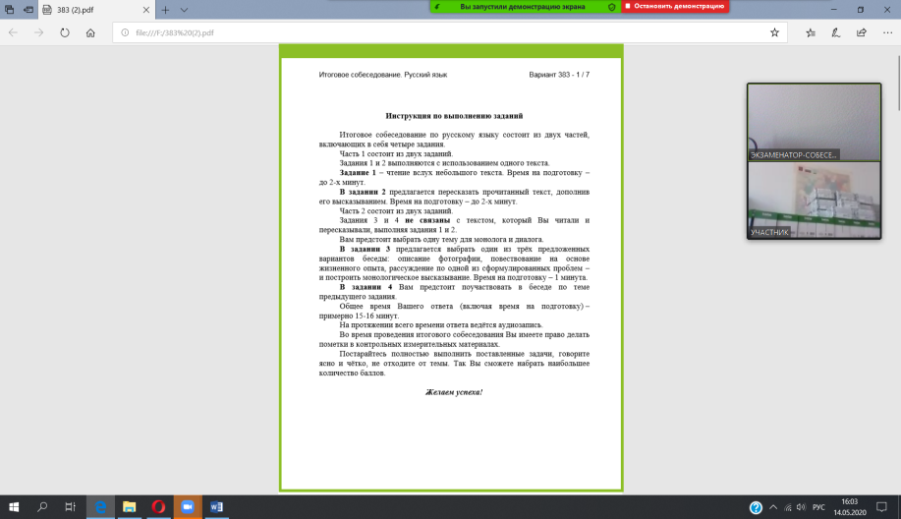
Дистанционный формат проведения. В день проведения ИС
Перед началом итогового собеседования экзаменатор-собеседник проводит идентификацию личности участника через предъявление участником для обозрения документа, удостоверяющего личность, позволяющего четко увидеть фотографию обучающегося и его фамилию, имя, отчество.
Для участника и эксперта экзаменатор-собеседник с помощью функционала «Демонстрация экрана» открывает КИМ. Экзаменатор-собеседник средствами программного комплекса открывает карточки с вопросами на своем рабочем столе. Допускается использование КИМ, а также карточек экзаменатора-собеседника в распечатанном виде.
Во время проведения ведется видеозапись!
Проверка экспертом осуществляется непосредственно во время проведения ИС.
В случае технического сбоя при подключении эксперта или наличии вопросов по оценке ИС оценивание работы участника осуществляется с использованием видеозаписи по завершении видеоконференции.

Slide 9
Проверка ИС
Очный формат
Проверка итогового собеседования осуществляется в образовательных организациях после окончания проведения итогового собеседования (по записям ответов)
Дистанционный формат
Проверка экспертом осуществляется непосредственно во время проведения итогового собеседования
Необходимо осуществлять проверку итогового собеседования экспертами, не преподающими у данных участников

Slide 10
Организационно-технологические особенности проведения ИС
Подготовительные мероприятия
08.02.2024 по защищенному каналу в ТУ направлены:
критерии оценивания, акт общественного наблюдателя, акт о досрочном завершении ИС, акт об удалении с ИС, ведомость коррекций, черновик протокола, протокол;
учетные записи для ЛК ОО, ведомости ИС-1, ИС-2, файлы b2p;
ПО «Автономная станция записи» и ПО «Автономная станция прослушивания» + видеоинструкции к работе со станциями
После получения указанных материалов территориальное управление передаёт данную информацию в ОО
ОО провести выверку списков участников ИС+выверка ПД

Slide 11
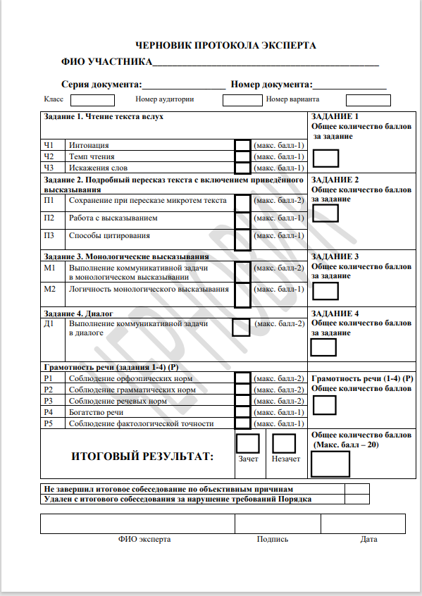
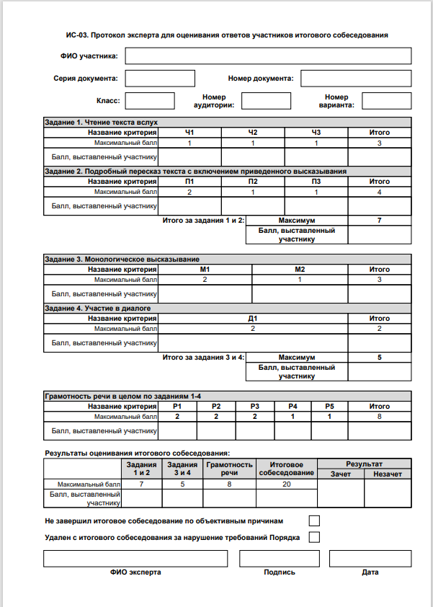
Организационно-технологические особенности проведения ИС
ПОЛЯ СЕРИЯ И НОМЕР ДОКУМЕНТА ЯВЛЯЮТСЯ ОБЯЗАТЕЛЬНЫМИ ДЛЯ ЗАПОЛНЕНИЯ

Slide 12
Организационно-технологические особенности проведения ИС
ЛК ОО
https://is9.rustest.ru
ВНЕСЕНИЕ ИНФОРМАЦИИ ПО РЕЗУЛЬТАТАМ ОСУЩЕСТВЛЯЕТСЯ ПО ПАСПОРТНЫМ ДАННЫМ (поле ФИО отсутствует)

Slide 13
Категории участников ИС

Slide 14
Категории участников ИС

Slide 15
Категории участников ИС

Slide 16
В решение совещания
1. Руководителям ОО:
1.1 Организовать разъяснительную работу с участниками экзаменов 9 классов и их родителями (законными представителями) по Порядку проведения ГИА-9.
Срок: до 14.02.2024г.
1.2 Организовать 14 февраля 2024г. проведение итогового собеседования по русскому языку согласно Порядку проведения ИС.
1.3. В период 14 - 15 февраля 2024 г. организовать проверку итогового собеседования по индивидуальным аудиозаписям ответов участников итогового собеседования;
1.4 Ответственному техническому специалисту до 16 февраля внести результаты в личном кабинете ОО на веб-ресурсе https://is9.rustest.ru.
1.5 Обеспечить до 16 февраля 2024 г. доставку материалов итогового собеседования в ГБУ ДПО «Новокуйбышевский РЦ»;
2. Ресурсному центру обеспечить:
2.1 организационно-технологическое и методическое сопровождение итогового собеседования
2.2 получение материалов итогового собеседования и их передачу в общеобразовательные организации;
2.3 прием материалов итогового собеседования от общеобразовательных организаций и передачу данных материалов в РЦОИ

